Slide 1

A ARTE DE CALAR

Slide 2
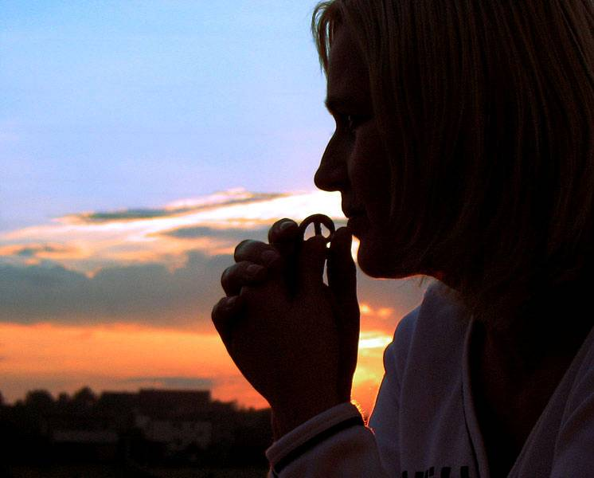
CALAR SOBRE SUA PRÓPRIA PESSOA,
É HUMILDADE!

Slide 3
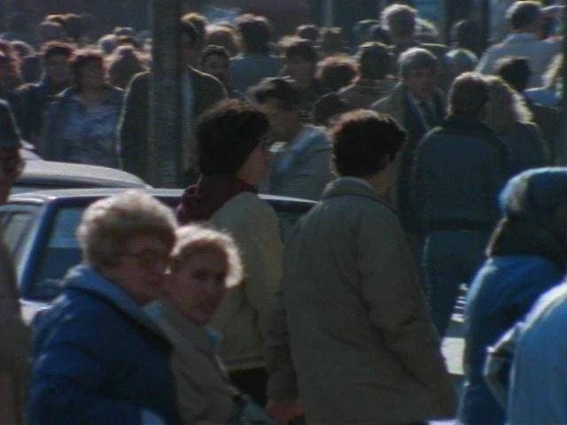
`
CALAR SOBRE OS DEFEITOS DOS OUTROS,
É CARIDADE!

Slide 4
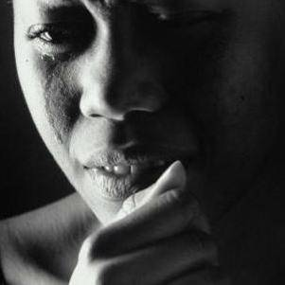
CALAR QUANDO A GENTE ESTÁ SOFRENDO,
É HEROÍSMO!

Slide 5
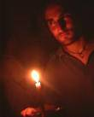
CALAR DIANTE DO SOFRIMENTO ALHEIO,
É COVARDIA!

Slide 6
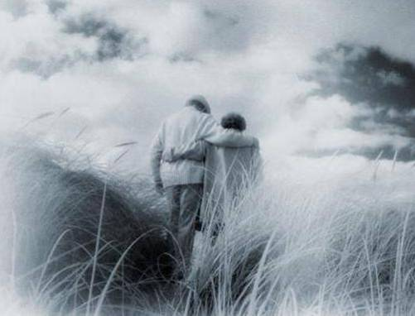
CALAR DIANTE DA INJUSTIÇA,
É FRAQUEZA!

Slide 7
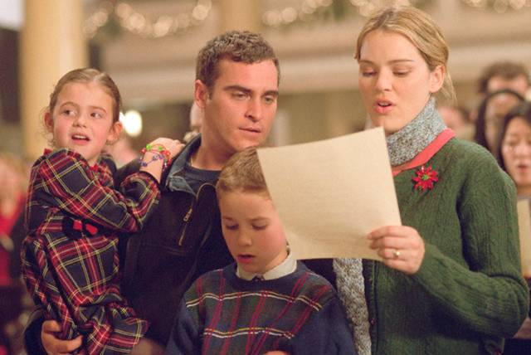
CALAR QUANDO O OUTRO ESTÁ FALANDO,
É DELICADEZA!

Slide 8

CALAR, QUANDO O OUTRO ESPERA UMA PALAVRA,
É OMISSÃO!

Slide 9
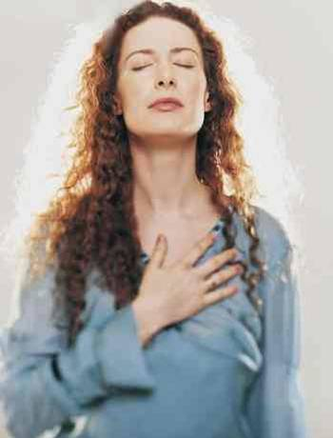
CALAR, E NÃO FALAR PALAVRAS INÚTEIS,
É PENITÊNCIA!

Slide 10
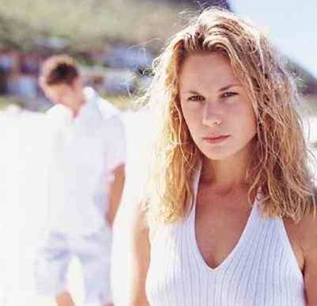
CALAR, QUANDO NÃO HÁ NECESSIDADE DE FALAR,
É PRUDÊNCIA!

Slide 11
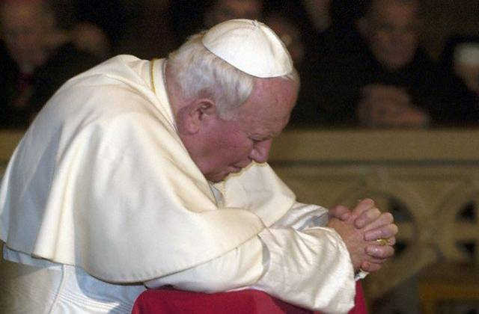
CALAR, QUANDO DEUS NOS FALA NO CORAÇÃO,
É SILÊNCIO!

Slide 12
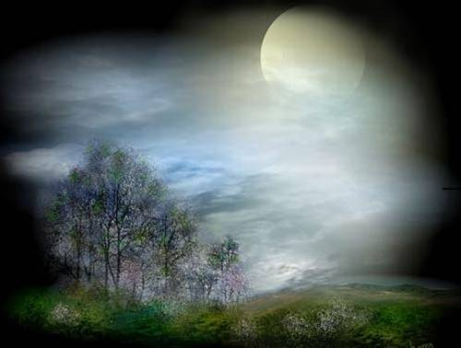
CALAR DIANTE DO MISTÉRIO QUE NÃO ENTENDEMOS,
É SABEDORIA!

Slide 13

QUANDO NA ESCURIDÃO DA NOITE PROCURAMOS DEUS
E NÃO O ENCONTRAMOS...

Slide 14
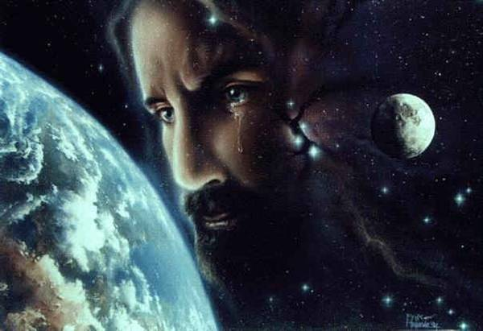
É PORQUE NÃO O PROCURAMOS
EM NOSSOS CORAÇÕES...

Slide 15
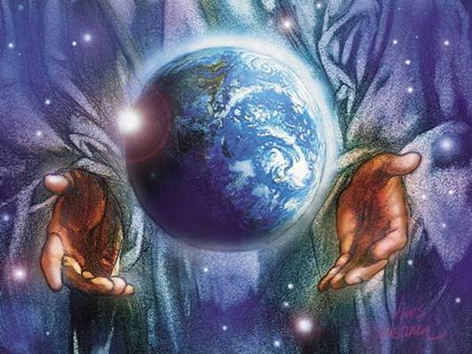
LEMBRE-SE QUE ELE JAMAIS ABANDONA
SEUS FILHOS...

Slide 16

TENHA UM LINDO DIA...

Slide 17

UMA NOITE COM MUITA PAZ...

Slide 18
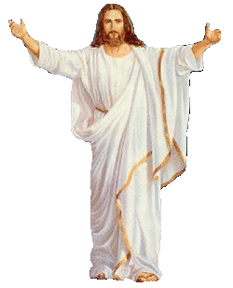
E A CERTEZA
QUE JESUS
ESTÁ EM
SEU CORAÇÃO!!

